Slide 1
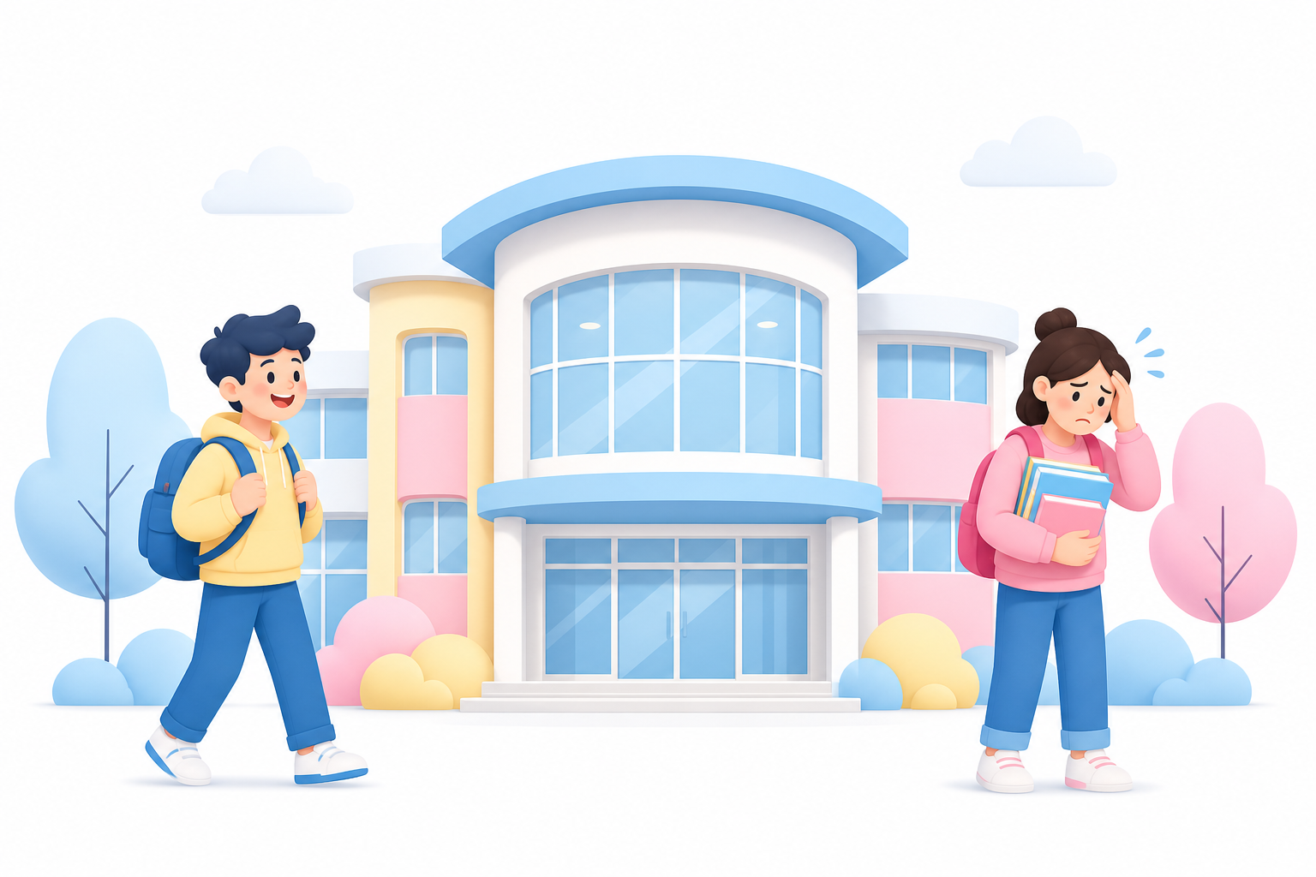
Seminarfachkurs Glück
Wie Schule
wirkt
Strukturelle Unterschiede und ihr Effekt auf das Wohlbefinden von Schülerinnen und Schülern
Facharbeit von Svea Timphus · Gymnasium Damme
Notes:
Herzlich willkommen. Mein Thema lautet „Wie Schule wirkt“ – es geht um die strukturellen Unterschiede im deutschen Schulsystem und ihren Effekt auf das Wohlbefinden von Schülerinnen und Schülern. Schule ist weit mehr als ein Ort der Wissensvermittlung: Sie ist ein prägender Lebensraum, in dem wir einen Großteil unseres Alltags verbringen. Genau deshalb passt dieses Thema so gut in unseren Seminarfachkurs Glück. Auf dem Bild seht ihr schon den Kern: dieselbe Schule, aber sehr unterschiedliche Gefühle – ein Schüler geht gut gelaunt hin, eine Schülerin fühlt sich gestresst. Woran das liegen kann, schauen wir uns jetzt gemeinsam an.

Slide 2

Relevanz
Warum ist das Thema wichtig?
● Schule prägt den Alltag junger Menschen
● Leistungsdruck nimmt zu
● Bildung beeinflusst Zukunft und Teilhabe
● Wohlbefinden ist Teil erfolgreicher Bildung
Leitfrage: Inwiefern beeinflussen strukturelle Unterschiede im deutschen Schulsystem das Wohlbefinden von Schülerinnen und Schülern?
Notes:
Warum lohnt sich der Blick auf dieses Thema? Schule prägt unseren Alltag wie kaum eine andere Institution – wir verbringen einen Großteil unserer Zeit dort. Gleichzeitig nimmt der Leistungsdruck spürbar zu, und Bildung entscheidet maßgeblich über Zukunftschancen und gesellschaftliche Teilhabe. Wichtig ist: Wohlbefinden ist kein netter Zusatz, sondern ein Bestandteil erfolgreicher Bildung. Die Waage im Bild bringt es auf den Punkt – Bildung und Wohlbefinden gehören ins Gleichgewicht. Daraus ergibt sich meine Leitfrage, die die ganze Arbeit trägt: Inwiefern beeinflussen strukturelle Unterschiede im deutschen Schulsystem das Wohlbefinden der Schülerinnen und Schüler? Um das zu beantworten, klären wir zunächst die wichtigsten Grundbegriffe.

Slide 3
Begriffe
Grundlagen
Strukturmerkmale
Wohlbefinden
Bildungs- gerechtigkeit
● Schulformen
● Notensystem
● Versetzungen
● Abschlüsse
● psychische Gesundheit
● soziale Beziehungen
● Lebenszufriedenheit
● faire Chancen – unabhängig von sozialer Herkunft
Notes:
Bevor wir analysieren, drei zentrale Begriffe. Erstens die Strukturmerkmale von Schule: Damit sind die organisatorischen Rahmenbedingungen gemeint – also die verschiedenen Schulformen, das Notensystem, Versetzungsregeln und Abschlüsse. Zweitens das Wohlbefinden: Es umfasst die psychische Gesundheit, soziale Beziehungen und die allgemeine Lebenszufriedenheit. Die WHO definiert Gesundheit nämlich nicht nur als Abwesenheit von Krankheit, sondern als körperliches, geistiges und soziales Wohlbefinden. Und drittens die Bildungsgerechtigkeit: also faire Bildungschancen, unabhängig von der sozialen Herkunft. Diese drei Begriffe sind das Werkzeug, mit dem wir jetzt das deutsche Schulsystem genauer betrachten.

Slide 4
Mehrgliedriges System
Das deutsche Schulsystem
Gymnasium Höchste akademische Anforderungen – Ziel ist das Abitur.
Realschule Mittlere Schulform mit mehr Praxisbezug – Mittlerer Abschluss.
Hauptschule Praktisch orientiert – führt meist in die Berufsausbildung.
Gesamtschule Längeres gemeinsames Lernen – mehrere Abschlüsse möglich.
Berufliche Schule Duales System – verbindet Betrieb und Schule eng miteinander.
Notes:
Das deutsche System ist mehrgliedrig – nach der Grundschule werden die Kinder auf verschiedene Schulformen aufgeteilt. Das Gymnasium hat die höchsten akademischen Anforderungen und führt zum Abitur. Die Realschule liegt in der Mitte, verbindet Allgemeinbildung mit mehr Praxis und endet mit dem Mittleren Abschluss. Die Hauptschule ist stark praktisch ausgerichtet und führt meist direkt in eine Ausbildung. Die Gesamtschule geht einen anderen Weg: längeres gemeinsames Lernen und mehrere Abschlüsse unter einem Dach. Und schließlich die beruflichen Schulen mit dem dualen System, das Betrieb und Schule verbindet – international gilt das als Vorzeigemodell. Wichtig ist: Diese frühe Aufteilung legt Bildungswege sehr früh fest. Und genau das bringt uns zum Leistungsdruck.

Slide 5
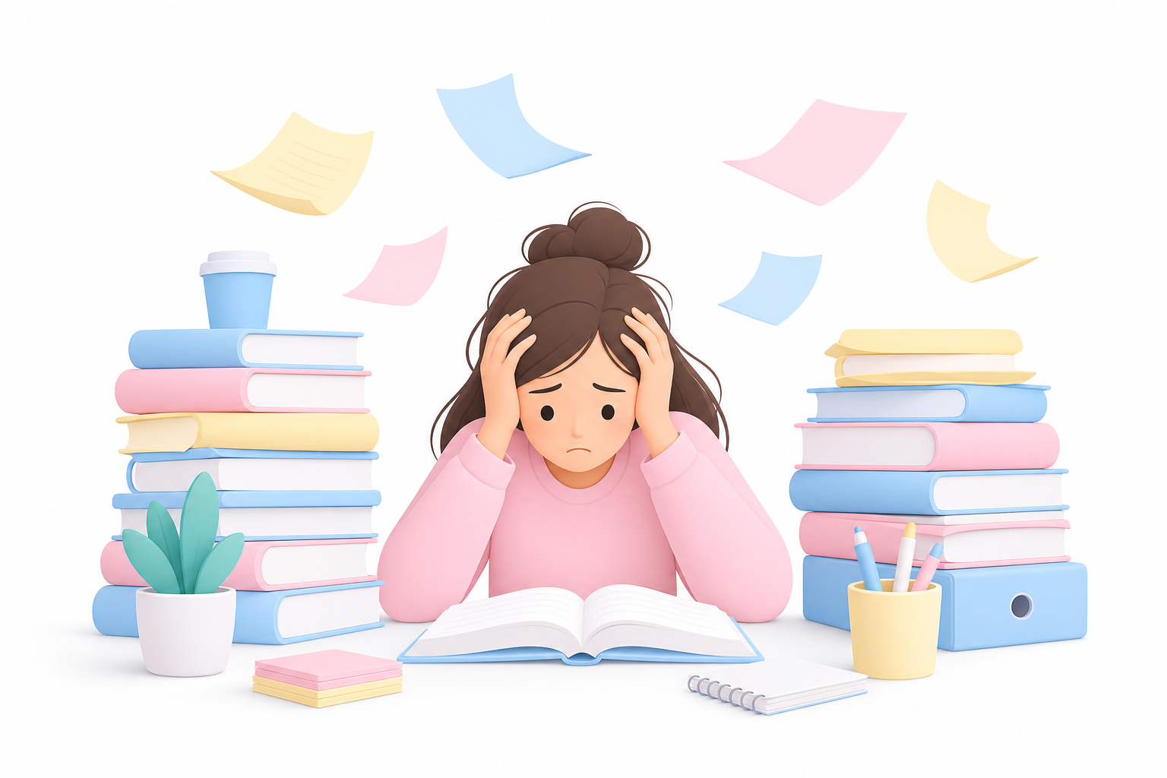
Kapitel 4
Leistungsdruck und Wohlbefinden
Leistungsdruck
Folgen
● Noten
● Prüfungen
● Konkurrenz
● Erwartungen
● Stress
● Schlafprobleme
● Unsicherheit
● geringeres Selbstwertgefühl
„Leistungsdruck kann Motivation fördern, aber auch das Wohlbefinden beeinträchtigen.“
Notes:
Jetzt zum Kern: dem Leistungsdruck. Links seht ihr, wodurch er entsteht – durch Noten, Prüfungen, ständige Konkurrenz und hohe Erwartungen von Eltern, Lehrkräften und Gesellschaft. Rechts die möglichen Folgen: Stress, Schlafprobleme, Unsicherheit und ein geringeres Selbstwertgefühl. Studien der WHO zeigen, dass schulischer Stress zu den häufigsten Belastungsfaktoren im Jugendalter gehört, und das Robert-Koch-Institut bestätigt das für Deutschland. Entscheidend ist aber der Merksatz unten: Leistungsdruck ist nicht nur negativ – er kann auch motivieren. Es kommt auf das Maß an. Ob aus Druck Motivation oder Belastung wird, hängt stark vom Umfeld ab – und damit vom Schulklima.

Slide 6

Beziehungsebene
Schulklima
Lehrer-Schüler- Verhältnis
Mitbestimmung
Feedbackkultur
● Bezugspersonen, nicht nur Wissensvermittler
● Respekt reduziert Stress
● stärkt die Lernmotivation
● Schülervertretung & Klassenrat
● Beteiligung an Projekten
● stärkt Selbstwirksamkeit
● Noten + qualitative Rückmeldung
● formatives Feedback begleitet
● fördert realistische Selbsteinschätzung
Notes:
Neben dem Druck entscheidet vor allem das Schulklima über unser Wohlbefinden – also die Qualität der sozialen Beziehungen in der Schule. Drei Faktoren sind besonders wichtig. Erstens das Lehrer-Schüler-Verhältnis: Lehrkräfte sind Bezugspersonen, nicht nur Wissensvermittler. Ein respektvolles Verhältnis senkt Stress und steigert die Motivation. Zweitens die Mitbestimmung – etwa über Schülervertretung, Klassenrat oder Projekte. Wer mitentscheiden darf, erlebt Selbstwirksamkeit und fühlt sich ernst genommen. Drittens die Feedbackkultur: Neben Noten helfen qualitative Rückmeldungen, die eigenen Stärken realistisch einzuschätzen. Ein gutes Klima ist also ein echter Schutzfaktor. Doch wie erlebt ihr das eigentlich selbst? Das frage ich euch jetzt.

Slide 7
Kurze Umfrage
Was beeinflusst euer Wohlbefinden in der Schule am stärksten?
📚 Notendruck
👩‍🏫 Lehrkräfte
👥 Mitschüler
🕒 Zeitstress
Kurzes Handzeichen – was trifft auf euch zu?
Alle Faktoren spielen laut Facharbeit eine wichtige Rolle.
Notes:
An dieser Stelle möchte ich euch kurz einbinden. Meine Frage: Was beeinflusst euer Wohlbefinden in der Schule am stärksten? Ihr habt vier Möglichkeiten – der Notendruck, die Lehrkräfte, die Mitschülerinnen und Mitschüler oder der Zeitstress. Überlegt kurz, und dann ein kurzes Handzeichen: Wer würde sich am ehesten für Notendruck entscheiden? Wer für die Lehrkräfte? Wer für die Mitschüler? Und wer für Zeitstress? (Kurz Reaktionen abwarten.) Spannend – und genau das passt zum Ergebnis meiner Arbeit: Es gibt nicht den einen Faktor. Alle diese Aspekte spielen laut der Facharbeit zusammen eine wichtige Rolle. Wie andere Länder damit umgehen, zeigt der nächste Blick über die Grenze.

Slide 8

Blick über die Grenze
Internationaler Vergleich
Deutschland
Finnland
Angelsächsische Systeme
● frühe Aufteilung
● viele Noten & Prüfungen
● längeres gemeinsames Lernen
● spätere Leistungsdifferenzierung
● mehr Praxis & Projekte
● mehr Wahlmöglichkeiten
Kein System ist perfekt.
Notes:
Um Deutschland einzuordnen, hilft der internationale Vergleich. In Deutschland teilen wir die Schülerinnen und Schüler früh auf, und Noten sowie Prüfungen spielen eine sehr große Rolle. Finnland macht es anders: Dort lernen die Kinder bis zur neunten Klasse gemeinsam, die Leistungsdifferenzierung kommt deutlich später, und es wird seltener standardisiert getestet. Finnland erzielt damit über Jahre sehr gute Ergebnisse bei geringeren sozialen Unterschieden. Die angelsächsischen Systeme wiederum setzen stärker auf Praxis, Projekte und Wahlmöglichkeiten. Wichtig bleibt aber: Kein System ist perfekt – jedes muss unterschiedliche gesellschaftliche Aufgaben erfüllen. Mit diesem Blick bewerten wir nun das deutsche System.

Slide 9
Kritische Bewertung
Stärken und Schwächen
✓ Stärken
✕ Schwächen
● verschiedene Bildungswege
● duales Ausbildungssystem
● hohe akademische Standards
● frühe Selektion
● Leistungsdruck
● soziale Ungleichheiten
Notes:
Fassen wir Deutschland kritisch zusammen – mit Stärken und Schwächen. Zu den Stärken: Das System bietet verschiedene Bildungswege, sodass unterschiedliche Begabungen gefördert werden können. Das duale Ausbildungssystem gilt international als Erfolgsmodell und sorgt für eine niedrige Jugendarbeitslosigkeit. Und besonders die Gymnasien haben hohe akademische Standards. Dem gegenüber stehen klare Schwächen: Die frühe Selektion schon nach der vierten Klasse – zu einem Zeitpunkt, an dem soziale Herkunft stark mitwirkt. Dazu der hohe Leistungsdruck und in der Folge soziale Ungleichheiten, die das System eher verstärken als ausgleichen kann. Genau hier setzen Reformüberlegungen an.

Slide 10

Blick nach vorn
Reformansätze
Mehr Lebens- kompetenzen
Spätere Differen- zierung
Alternative Bewertung
Finanzbildung, Medien- und Alltagskompetenzen im Lehrplan.
Länger gemeinsam lernen – mehr Zeit zur Entwicklung.
Lernfeedback, Portfolio- und projektbasierte Bewertung.
Notes:
Aus den Schwächen ergeben sich drei vielversprechende Reformansätze. Erstens: mehr Lebenskompetenzen im Lehrplan – also Finanzbildung, Medienkompetenz und praktische Alltagsfähigkeiten, damit Schule besser aufs echte Leben vorbereitet. Zweitens: eine spätere Leistungsdifferenzierung nach skandinavischem Vorbild. Wenn Kinder länger gemeinsam lernen, haben sie mehr Zeit, ihre Fähigkeiten zu entwickeln und fundierter zu entscheiden. Und drittens: alternative Bewertungsformen – ausführliches Lernfeedback, Portfolioarbeit oder projektbasierte Bewertung, die den Lernprozess in den Mittelpunkt stellen statt nur das Prüfungsergebnis. Diese Ansätze zielen darauf, Bildungsqualität und Wohlbefinden zu verbinden. Damit komme ich zum Fazit.

Slide 11

Fazit
Schule beeinflusst mehr als nur Noten.
✓ Strukturen wirken auf das Wohlbefinden.
✓ Leistungsdruck und Schulklima spielen eine zentrale Rolle.
✓ Reformen können Bildung und Glück verbinden.
Danke für eure Aufmerksamkeit!
Notes:
Zurück zur Leitfrage: Inwiefern beeinflussen strukturelle Unterschiede das Wohlbefinden? Mein Fazit lautet – Schule beeinflusst weit mehr als nur Noten. Erstens: Strukturen wie die frühe Aufteilung und das Notensystem wirken nachweislich auf das Wohlbefinden. Zweitens: Leistungsdruck und Schulklima spielen dabei eine zentrale Rolle – sie können belasten, aber bei gutem Umfeld auch schützen und motivieren. Und drittens: Durchdachte Reformen könnten Bildung und Glück stärker miteinander verbinden. Wohlbefinden ist eben nicht nur Privatsache, sondern hängt stark von den Rahmenbedingungen ab, die wir gestalten können. Vielen Dank für eure Aufmerksamkeit – gerne beantworte ich jetzt eure Fragen.

